Slide 1
Fizikalno temeljena simulacija čvrstih tijela
Autor: Leon Katić
Mentorstvo: Željka Mihajlović
FER, 2025/2026

Slide 2
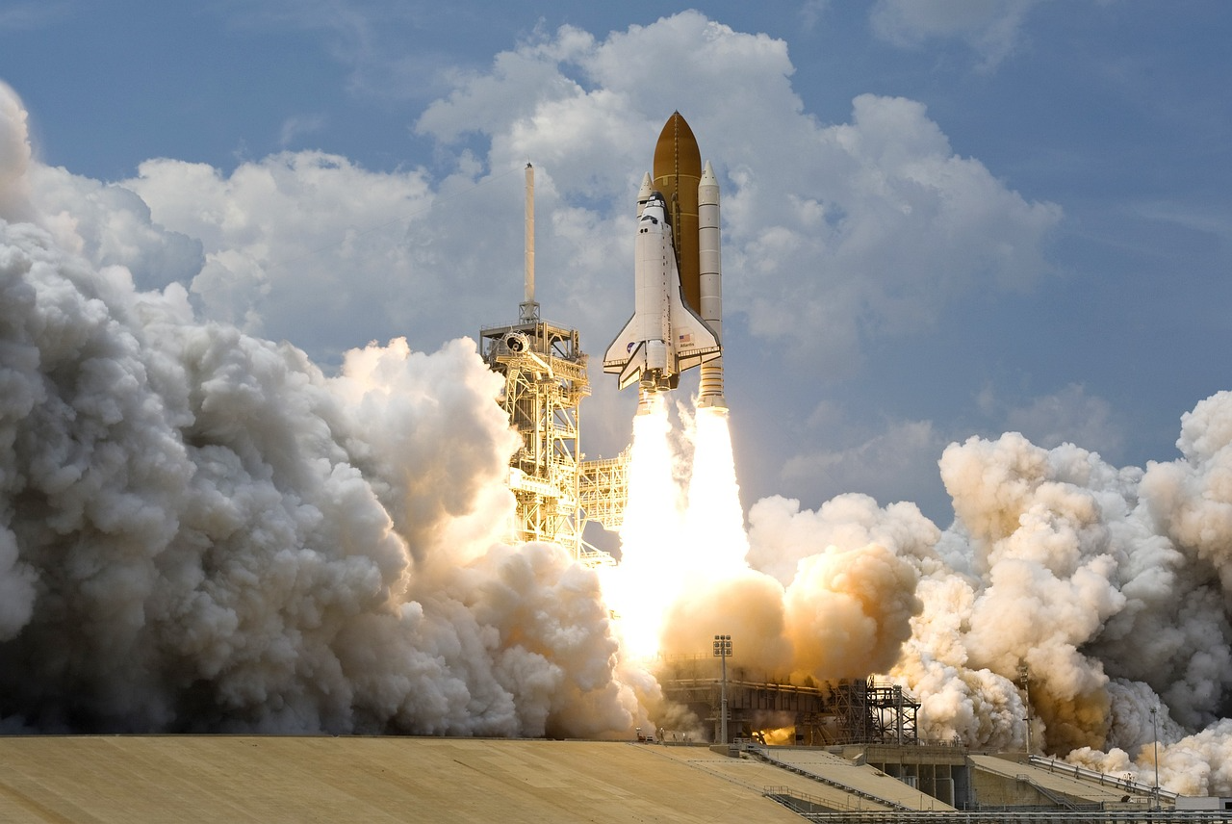
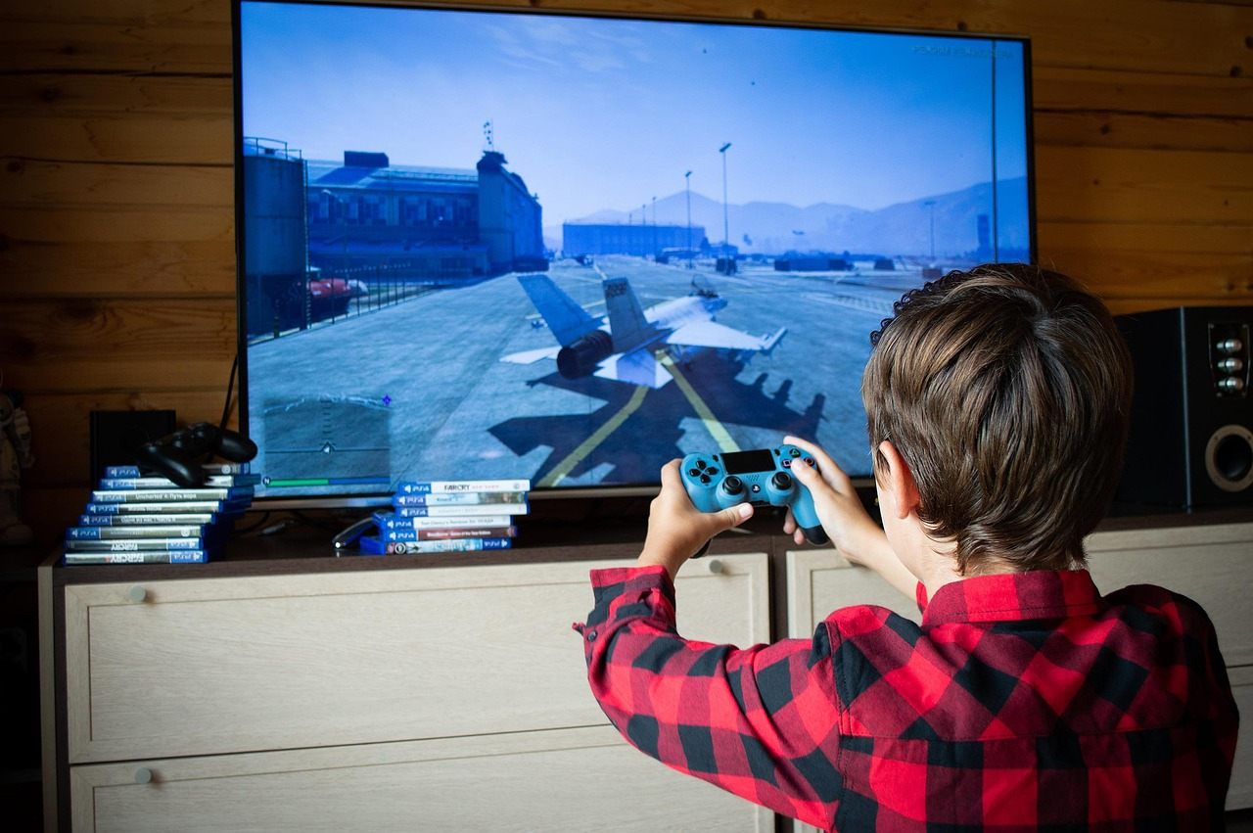
MOTIVACIJA
Zašto ?
Široka primjena - video igre, filmovi, inženjerske simulacije
Simulirati 1:1 nešto - nemoguće -> aproksimacije

Slide 3


CILJ RADA
Simulirati sudare čvrstih tijela
Prikazati pomoću OpenGL sučelja u C++

Slide 4
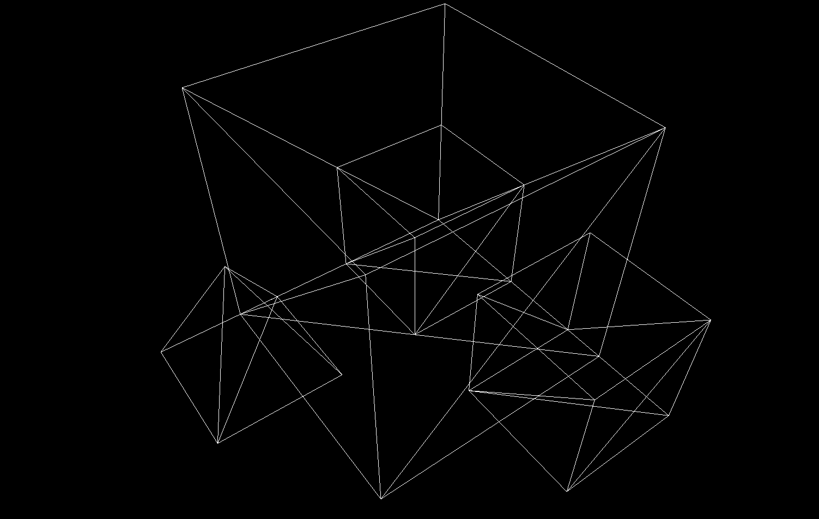
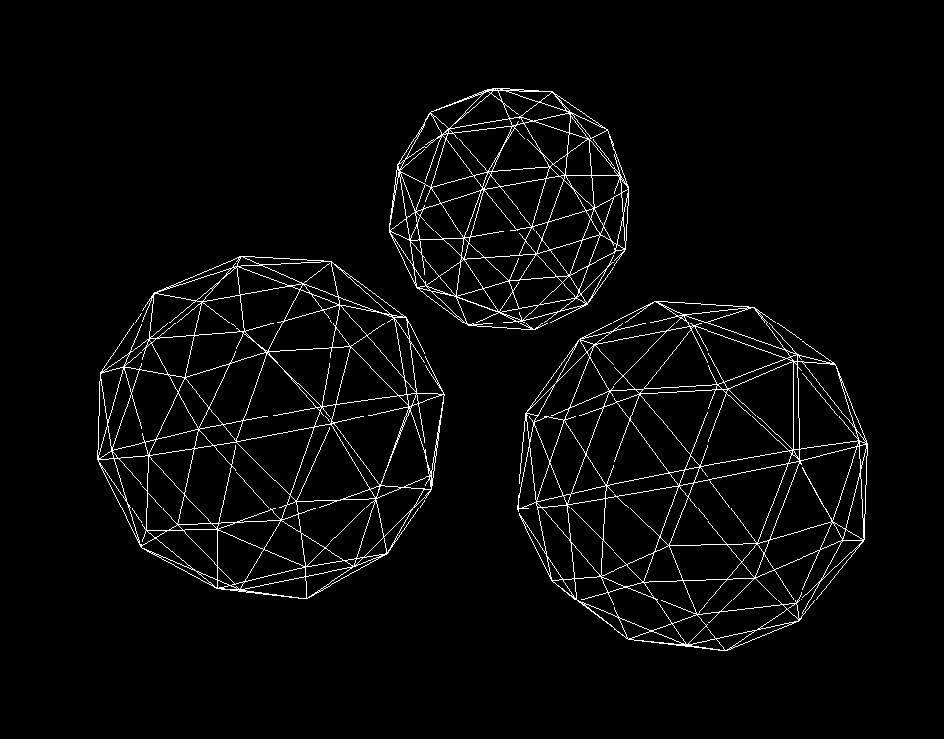
ŠTO JE IMPLEMENIRANO ?
Dva tipa objekata
Proizvoljni objekti načinjeni od trokuta – statični objekti
Sfere - dinamični objekti , pod utjecajem gravitacije

Slide 5




Sudar sfera - sfera
Sve ide pomoću vektora brzina
Sudar postoji ako vrijedi:
Nove brzine računaju se:

Slide 6
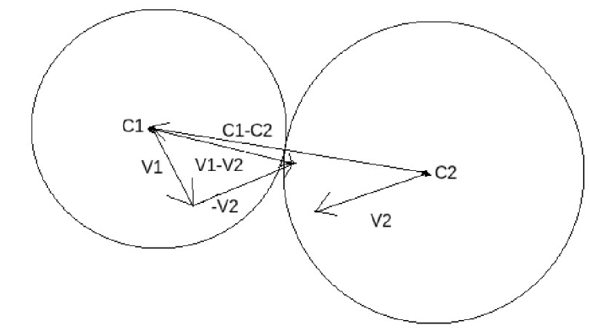

Slide 7

Sudar sfera - statični objekt
Točka na trokutu od objekta koja je najbliža centru sfere
Ericsonov algoritam (C. Ericson, Real-Time Collision Detection, 2005.)
Sudar postoji ako:

Slide 8
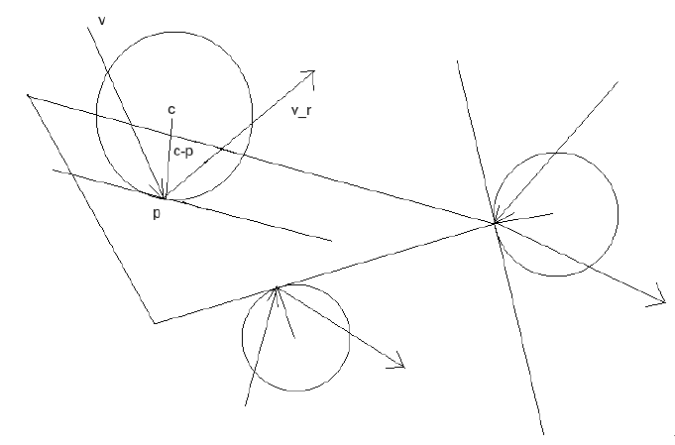



Slide 9
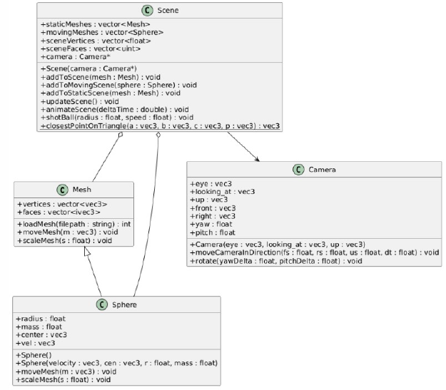
Arhitektura simulacije
Klasa Mesh – vrhovi i trokuti iz .obj fileova
Sphere – fizikalne veličine
  (masa, radijus, pozicija)
Klasa Camera – interakcija s korisnikom
Klasa Scene – upravlja svime
Vektorske operacije - GLM biblioteka

Slide 10
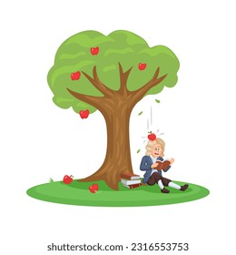
Petlja simulacije
Kuglama se oduzima konstatni iznos po y komponenti brzine - gravitacija
Pozicije kugla se pomiću prema vektorima brzine
Delta time – problem tuneliranja za veliki delta time

Slide 11
Interakcija s korisnikom
Input handling – GLFW biblioteka
Kretanje očišta kamere - WASD, Space, Shift
Pucanje sfera - lijevi i desni klik
Pauziraj vrijeme - srednji klik
Smanji ili povećaj veličinu sfere - kotačić
Mijenjanje vektora smjera gledanja - miš

Slide 12
Prikaz
Za OpenGL koristi se GLAD biblioteka
Vertex shader – transformacije pogleda
Fragment shader - boja
VAO - raspored podataka
VBO - vrhovi
EBO - trokuti

Slide 13
Zaključak
Postignuto:
Simulacija u stvarnom vremenu
Detekcija i razrješavanje sudara
Interaktivno upravljanje
Vizualizacija putem OpenGL-a
Nedostaci:
Samo sfere kao dinamični objekti
Sfere se ne rotiraju
Problem tuneliranja pri velikom broju sfera

Slide 14
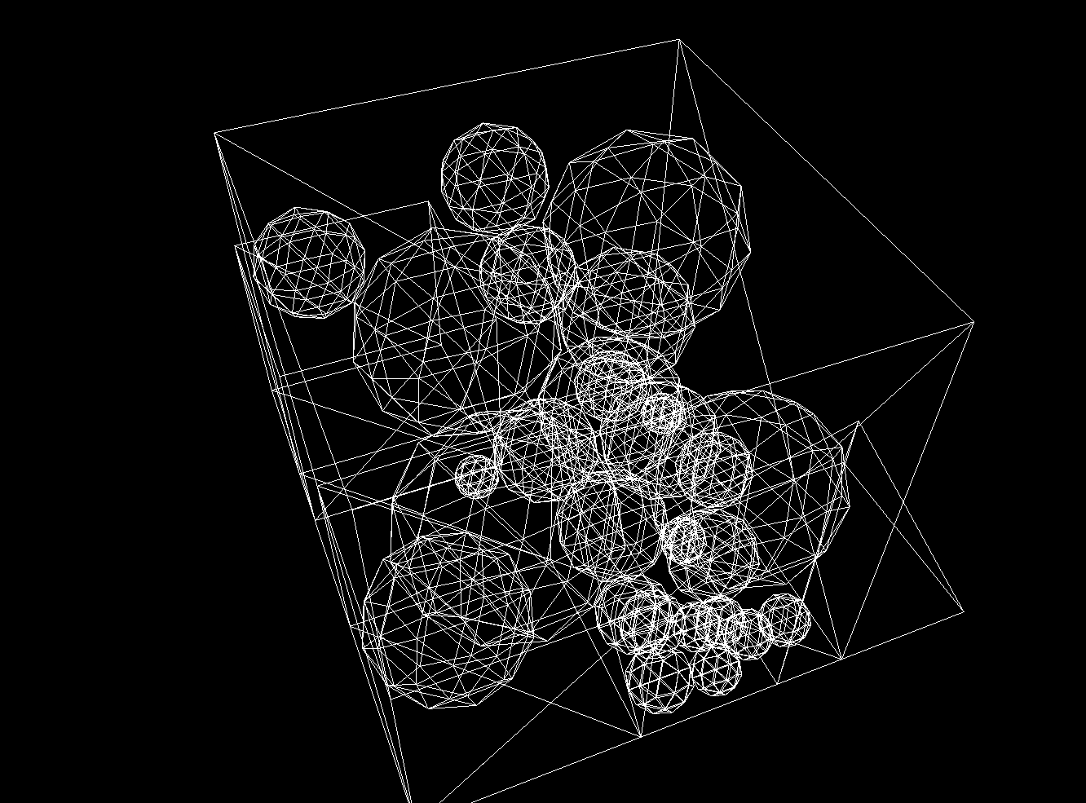
DEMONSTRACIJA

Slide 15

HVALA NA PAŽNJI

